Slide 1
Фізика 8 клас 06.05.2022р.
Застосування газових розрядів

Slide 2
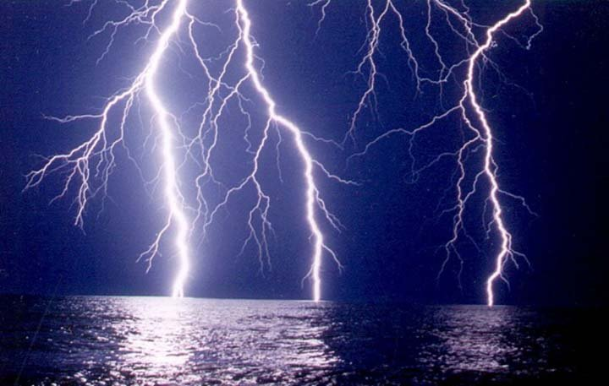
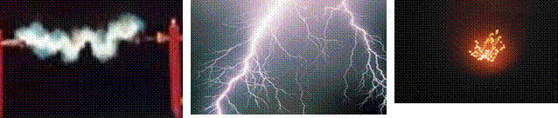
Іскровий газовий розряд

Slide 3
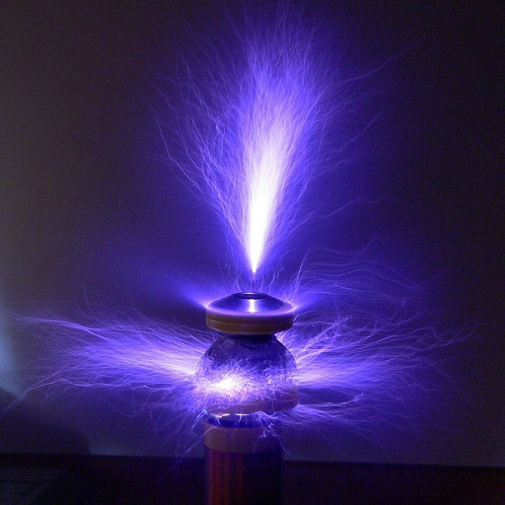
Коронний розряд

Slide 4
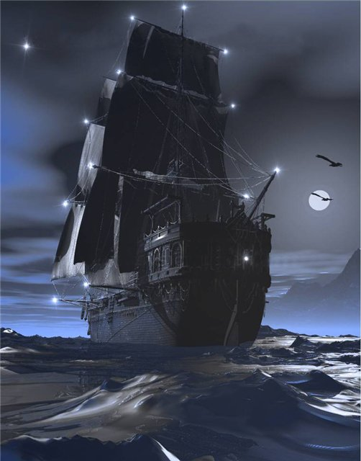
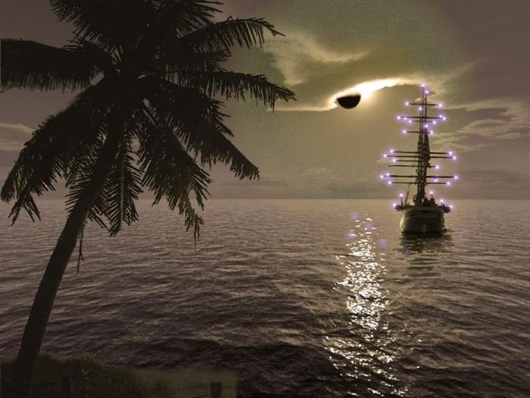
Вогні святого Ельма

Slide 5
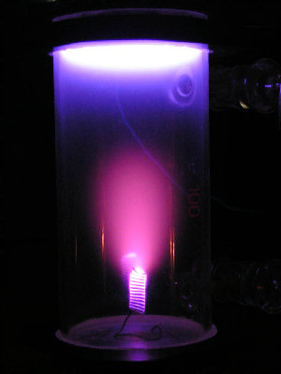
Тліючий розряд

Slide 6
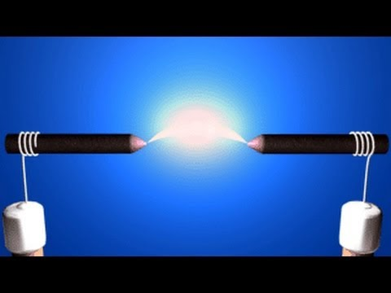
Дуговий розряд

Slide 7
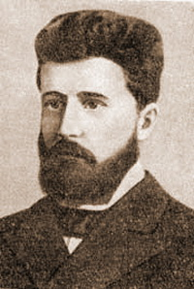
Мико́ла Микола́йович Бена́рдос (с. Мостове, Миколаївська область) - український винахідник , творець дугового електрозварювання (1882).
Світову славу Бенардосу принесло винайдення електричного дугового зварювання і різання металів — одного з найважливіших сучасних технологічних процесів. Бенардоса справедливо вважають родоначальником дугового електрозварювання.

Slide 8
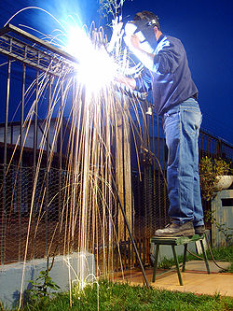
Електрична дуга використовується для електрозварювання металів.

Slide 9
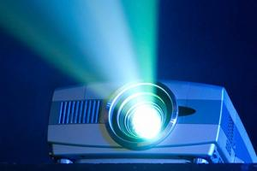
Лампи із дуговим розрядом застосовуються в проекторах і в сценічному освітленні, бо мають дуже гарну передачу кольору.

Slide 10
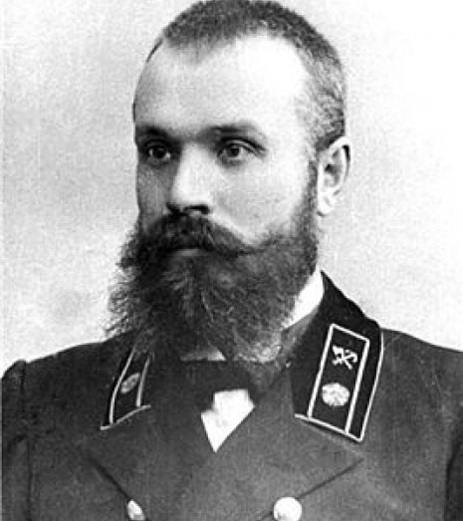
Легендарна династія.
Євген та Борис Патони. Батько ввійшов в історію як розробник першого у світі суцільнозварного мосту.

Slide 11
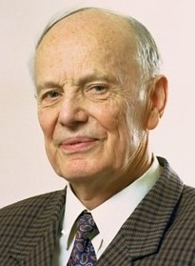
Пато́н Бори́с Євге́нович український науковець у галузі зварювальних процесів, металургії і технології металів, Президент НАН України перший нагороджений званням Герой України; директор Інституту електрозварювання імені Євгена Патона

Slide 12
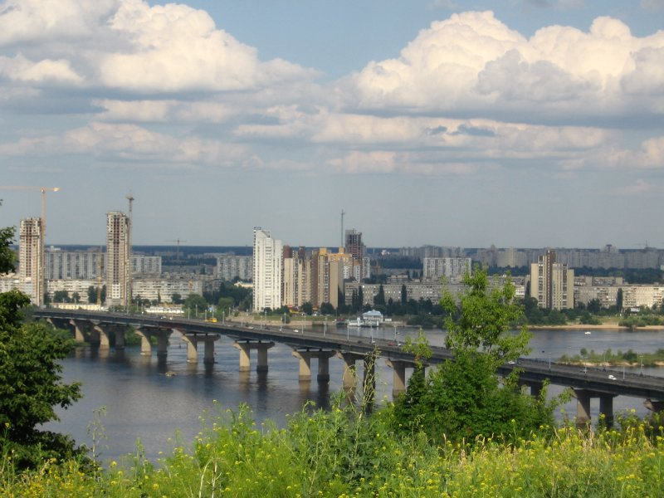
Міст імені Патона — один із мостів через Дніпро у Києві. Перший у світі суцільнозварний міст завдовжки 1543 метри. Безпосередню участь у проектуванні та будівництві моста брав академік Євген Оскарович Патон, на честь якого названо цю споруду.

Slide 13
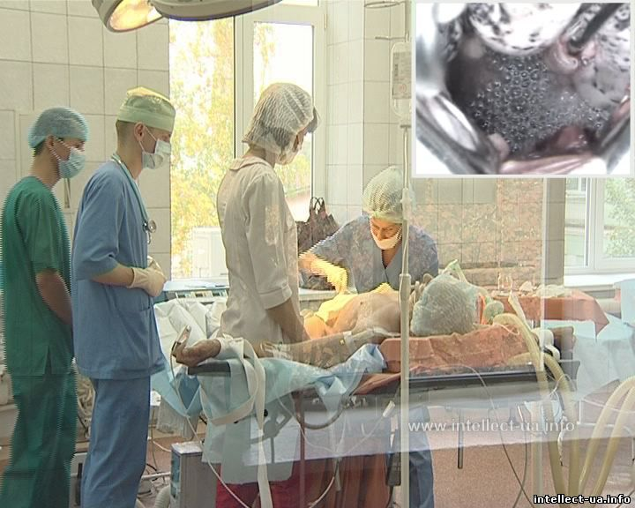
Президент Української академії наук Борис Євгенович Патон катався на водних лижах і зламав ногу. Сидячи у гіпсі, академік Патон задумався про глобальні проблеми медицини. Отоді академіку і прийшла ідея: а чому б не застосувати електрозварювання в медицині? Зварити, скажімо, зламану кістку, як водопровідну трубу, - і не чекати, поки вона зростеться. Зараз такі операції проводять хірурги.

Slide 14
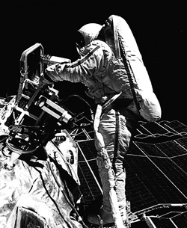
Електрозварювання в космосі

Slide 15
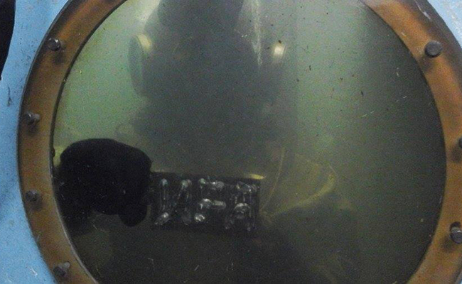
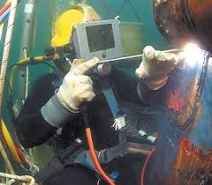
Електрозварювання під водою

Slide 16
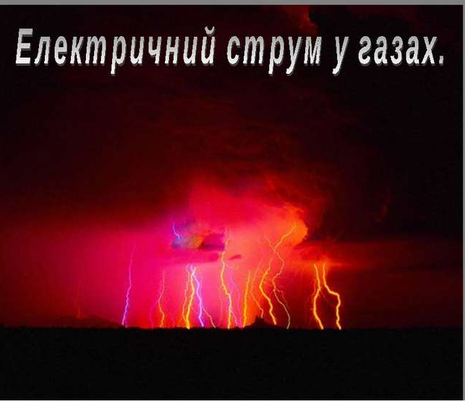
Висновок
Ми розглянули електричний струм у газах та його широке практичне застосування.

Slide 17
Домашнє завдання
Повторити параграф 39,40
Вправа 39 (1-3)
Підготувати повідомлення про газорозрядні трубки

